Slide 1

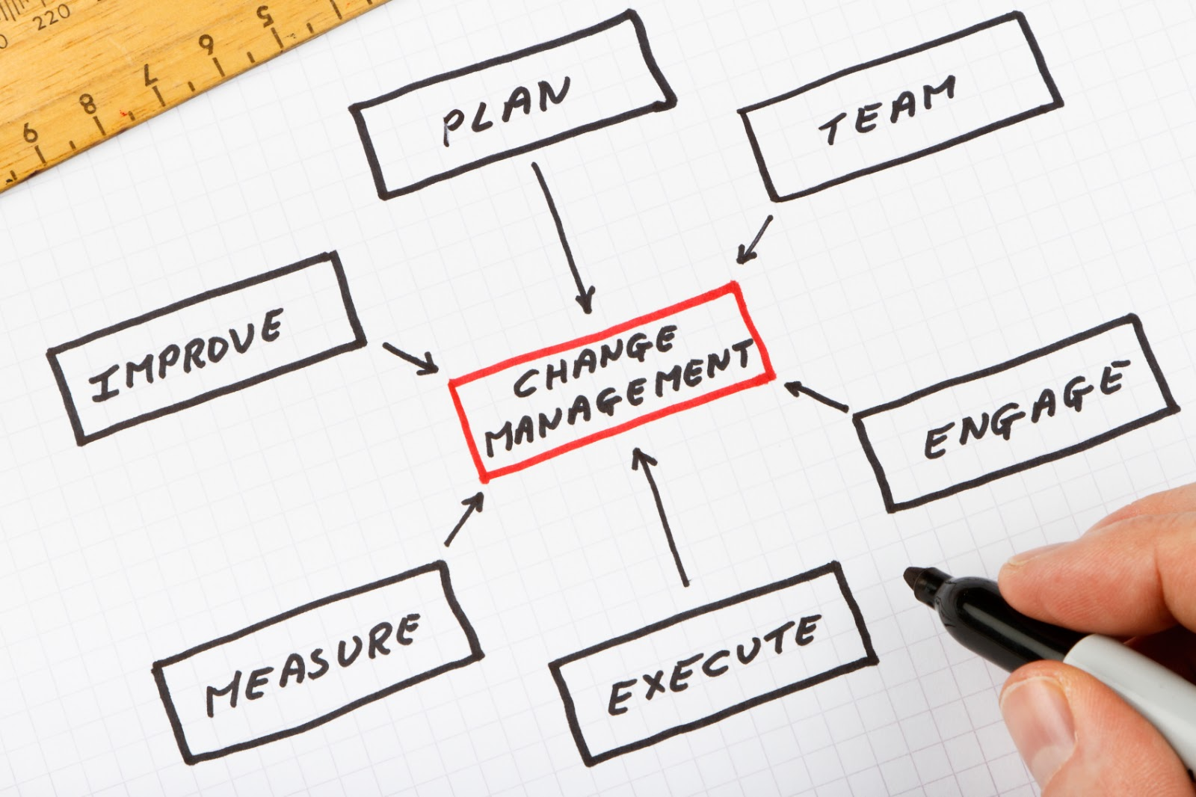
Gerenciamento de Mudanças
Novo Fluxo
Versão 1
Nov/2016

Slide 2

Macro Fluxo Gerenciamento de Mudanças
Aberta
Em edição
Em análise do GM
Aprovada (Informativa ou Pré-aprovada)
Reprovada
Em análise do CAB (Normal)
Em análise do ECAB (Emergencial)
Aprovada
Reprovada
Aprovada
Reprovada
Em Implementação
Em RPI
Com sucesso
Com impacto
Em Implementação
Em RPI
Com sucesso
Com impacto
Em Implementação
Em RPI
Com sucesso
Com impacto
Em análise do GM
Em edição
Em edição
Em edição
Vem de qualquer Status
Somente nos status de “Em análise do GM, Em RPI, Com Sucesso ou Sem Sucesso” não poderá cancelar
CANCELADA
Vai para
CANCELADA

